Slide 1
Doa Penjagaan Misi
Allah Bapa Surgawi yang kudus dan penuh kasih, kami berdoa untuk misionari kami Judith yang memberitakan Injil di Thailand. Di antara populasi tujuh puluh juta, jumlah Kristian di Thailand kurang daripada dua persen. Kami mohon Roh Tuhan mengurapi Judith, supaya dia dapat
1/3

Slide 2
Doa Penjagaan Misi
memberitakan Kristus melalui cara-cara kreatif di sekolah tempatan dan komuniti di mana dia tinggal. Kami bersyukur atas acara Natal yang diadakan di rumahnya pada Natal tahun lalu. Melalui kraf tangan, film, dan permainan kuis, dia menyebarkan Injil Yesus Kristus kepada banyak orang.
2/3

Slide 3
Doa Penjagaan Misi
Semoga Allah Bapa membangkitkan gembala dan pemimpin Kristian di Thailand daripada orang-orang yang dijangkau ini. Dalam nama Tuhan Yesus Kristus, Amin.
3/3

Slide 4
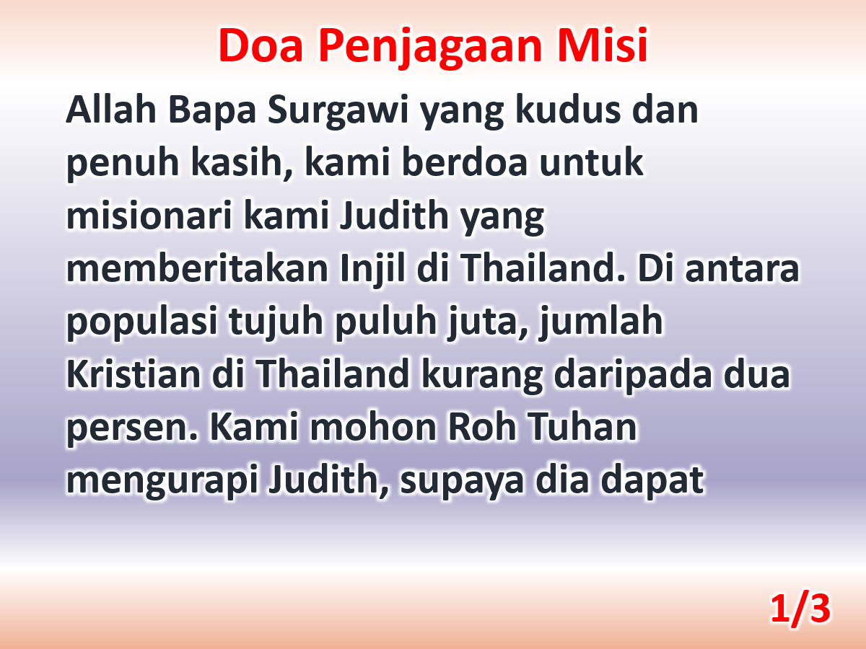

Slide 5
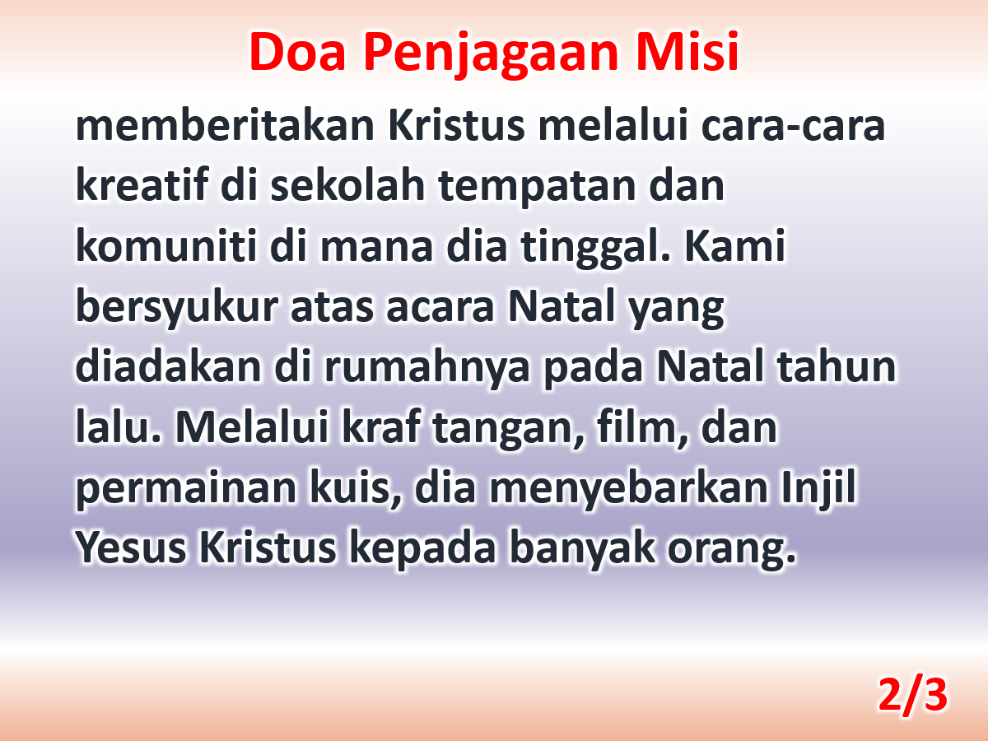

Slide 6
